Slide 1
Projet N°4
Anticiper le retard des avions

Slide 2
Problématique

Slide 3
Introduction de la problématique
La compagnie d’aviation AirData cherche à optimiser la logistique et anticiper les retards,
Evaluer les comportements des différentes compagnies d’aviation existantes.
Tirer un premier modèle de prédiction des retards à partir des variables fournies.
La mission
Tester différents modèles de prédiction afin de répondre au mieux à la problématique de la compagnie AirData.
Tester différents hyperparamètres puis justifier les différents choix de modèles effectués.
Avec chaque modèle testé, mesurer et améliorer les performances.

Slide 4
Introduction de la problématique
Pour répondre à la problématique :
Récupérer les données disponibles.
Les nettoyer.
Choisir des algorithmes de régression.
Les tester.
Mettre à disposition le meilleur suivant des critères définis.
Créer l’API de calcul.

Slide 5
SOMMAIRE
Démarche retenue :
Récupération des données.
Exploration des données
Tests de quelques algorithmes afin d’avoir une première opinion.
Optimisation d’une partie de ces algorithmes à l’aide d’une validation croisée.
Choix de l’algorithme final retenu parmi ces derniers.
Test de l’algorithme retenu.
Création de l’API de prédiction.

Slide 6
Traitement des données

Slide 7
LES DONNEES
Source des données :
https://www.transtats.bts.gov/
Elles sont donc fiables, aux erreurs de fichier près.
La source du mois d’avril est « corrompue », il faut supprimer les fausses valeurs.
12 mois de données, plus de 5 000 000 de lignes et 65 colonnes.
Il faut donc effectuer un travail sur ces données pour sélectionner les valeurs pertinentes pour notre analyse.

Slide 8
LES DONNEES
Données assez complètes.
Tous les délais inférieurs à 15 min ne sont pas justifiés, ce qui justifie le manque de données pour ces colonnes.
Colonne1 | column_name | missing_count | filling_factor
65 | YEAR | 0 | 100,00
60 | UNIQUE_CARRIER | 0 | 100,00
54 | QUARTER | 0 | 100,00
53 | ORIGIN_WAC | 0 | 100,00
52 | ORIGIN_STATE_NM | 0 | 100,00
51 | ORIGIN_STATE_FIPS | 0 | 100,00
50 | ORIGIN_STATE_ABR | 0 | 100,00
49 | ORIGIN_CITY_NAME | 0 | 100,00
48 | ORIGIN_CITY_MARKET_ID | 0 | 100,00
47 | ORIGIN_AIRPORT_SEQ_ID | 0 | 100,00
46 | ORIGIN_AIRPORT_ID | 0 | 100,00
45 | ORIGIN | 0 | 100,00
43 | MONTH | 0 | 100,00
40 | FL_NUM | 0 | 100,00
39 | FL_DATE | 0 | 100,00
33 | DEST_WAC | 0 | 100,00
32 | DEST_STATE_NM | 0 | 100,00
31 | DEST_STATE_FIPS | 0 | 100,00
29 | DEST_CITY_NAME | 0 | 100,00
28 | DEST_CITY_MARKET_ID | 0 | 100,00
27 | DEST_AIRPORT_SEQ_ID | 0 | 100,00
26 | DEST_AIRPORT_ID | 0 | 100,00
18 | DAY_OF_WEEK | 0 | 100,00
17 | DAY_OF_MONTH | 0 | 100,00
15 | CRS_DEP_TIME | 0 | 100,00
12 | CARRIER | 0 | 100,00
2 | AIRLINE_ID | 0 | 100,00
30 | DEST_STATE_ABR | 1 | 100,00
25 | DEST | 1 | 100,00
24 | DEP_TIME_BLK | 2 | 100,00
38 | FLIGHTS | 3 | 100,00
36 | DIVERTED | 3 | 100,00
35 | DISTANCE_GROUP | 3 | 100,00
34 | DISTANCE | 3 | 100,00
14 | CRS_ARR_TIME | 3 | 100,00
11 | CANCELLED | 3 | 100,00
9 | ARR_TIME_BLK | 3 | 100,00
16 | CRS_ELAPSED_TIME | 9 | 100,00
56 | TAIL_NUM | 12728 | 99,77
23 | DEP_TIME | 62840 | 98,86
22 | DEP_DELAY_NEW | 62841 | 98,86
20 | DEP_DELAY | 62841 | 98,86
21 | DEP_DELAY_GROUP | 62842 | 98,86
19 | DEP_DEL15 | 62842 | 98,86
63 | WHEELS_OFF | 64779 | 98,83
58 | TAXI_OUT | 64779 | 98,83
64 | WHEELS_ON | 67191 | 98,78
57 | TAXI_IN | 67191 | 98,78
8 | ARR_TIME | 67192 | 98,78
7 | ARR_DELAY_NEW | 78711 | 98,57
6 | ARR_DELAY_GROUP | 78711 | 98,57
5 | ARR_DELAY | 78711 | 98,57
4 | ARR_DEL15 | 78711 | 98,57
3 | AIR_TIME | 78711 | 98,57
1 | ACTUAL_ELAPSED_TIME | 78711 | 98,57
62 | WEATHER_DELAY | 4568714 | 17,22
55 | SECURITY_DELAY | 4568714 | 17,22
44 | NAS_DELAY | 4568714 | 17,22
41 | LATE_AIRCRAFT_DELAY | 4568714 | 17,22
13 | CARRIER_DELAY | 4568714 | 17,22
10 | CANCELLATION_CODE | 5453640 | 1,18
59 | TOTAL_ADD_GTIME | 5485051 | 0,61
42 | LONGEST_ADD_GTIME | 5485051 | 0,61
37 | FIRST_DEP_TIME | 5485051 | 0,61

Slide 9
LES DONNEES
index | count | mean | std | min | 25% | 50% | 75% | max
AIRLINE_ID | 5518782 | 19898,12 | 380,56 | 19393 | 19790 | 19805 | 20304 | 21171
AIR_TIME | 5440148 | 116,40 | 73,42 | 4 | 62 | 97 | 148 | 723
ARR_DELAY | 5440148 | 3,58 | 41,97 | -152 | -14 | -6 | 6 | 2142
CARRIER_DELAY | 950145 | 20,26 | 57,41 | 0 | 0 | 1 | 18 | 2142
DAY_OF_MONTH | 5518782 | 15,79 | 8,79 | 1 | 8 | 16 | 23 | 31
DAY_OF_WEEK | 5518782 | 3,93 | 1,99 | 1 | 2 | 4 | 6 | 7
DEP_DELAY | 5456018 | 9,01 | 39,87 | -204 | -5 | -2 | 6 | 2149
DISTANCE | 5518779 | 849,21 | 618,68 | 25 | 391 | 678 | 1091 | 4983
DISTANCE_GROUP | 5518779 | 3,87 | 2,43 | 1 | 2 | 3 | 5 | 11
LATE_AIRCRAFT_DELAY | 950145 | 24,37 | 45,99 | 0 | 0 | 2 | 30 | 1484
MONTH | 5518782 | 6,58 | 3,41 | 1 | 4 | 7 | 10 | 12
NAS_DELAY | 950145 | 14,69 | 30,63 | 0 | 0 | 2 | 19 | 1446
ORIGIN_AIRPORT_ID | 5518782 | 12682,11 | 1534,18 | 15 | 11292 | 12889 | 14057 | 16218
SECURITY_DELAY | 950145 | 0,08 | 2,42 | 0 | 0 | 0 | 0 | 474
WEATHER_DELAY | 950145 | 2,72 | 21,49 | 0 | 0 | 0 | 0 | 1157

Slide 10
LES DONNEES
De ces données complètes, nous allons extraire celles qui nous intéressent.
Les aéroports
‘ORIGIN_AIRPORT_ID’
‘DEST_AIRPORT_ID’
Les compagnies aériennes
‘AIRLINE_ID’
‘UNIQUE_CARRIER’ (qui est la même)
Temporelles
‘MONTH’
‘DAY_OF_WEEK’
‘DEP_TIME_BLK’
‘ARR_TIME_BLK’
Distancielles
‘DISTANCE_GROUP’
Et nous allons analyser les retards en fonction de ces données.

Slide 11
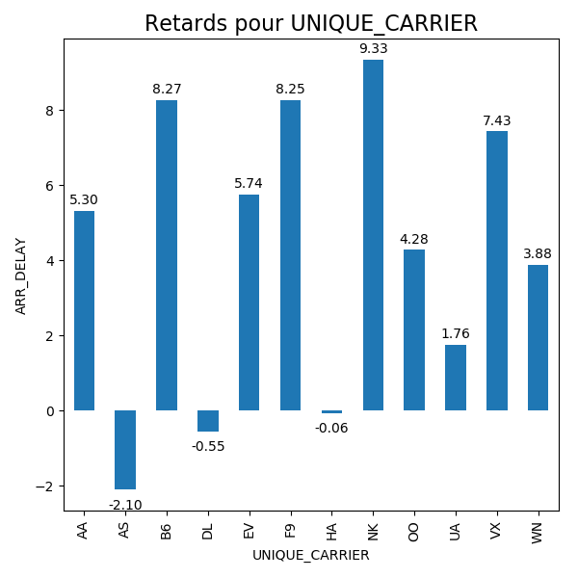
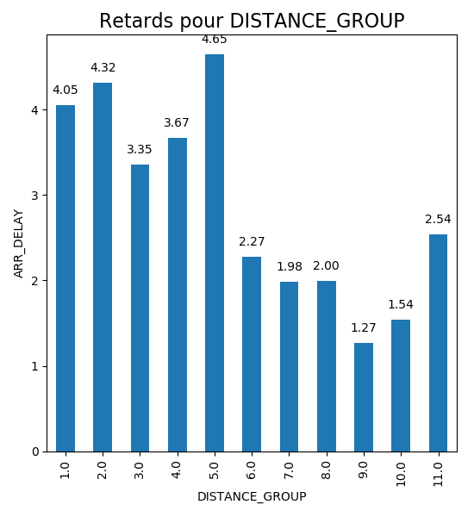
Exploration des données

Slide 12
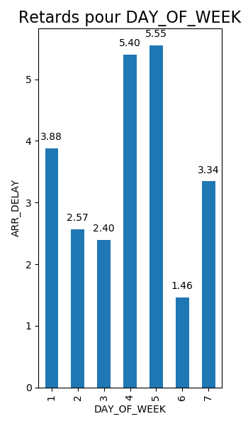
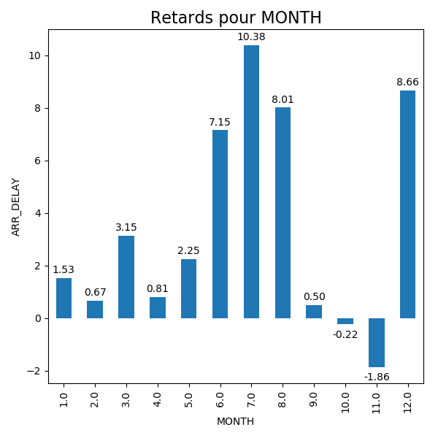
Exploration des données

Slide 13
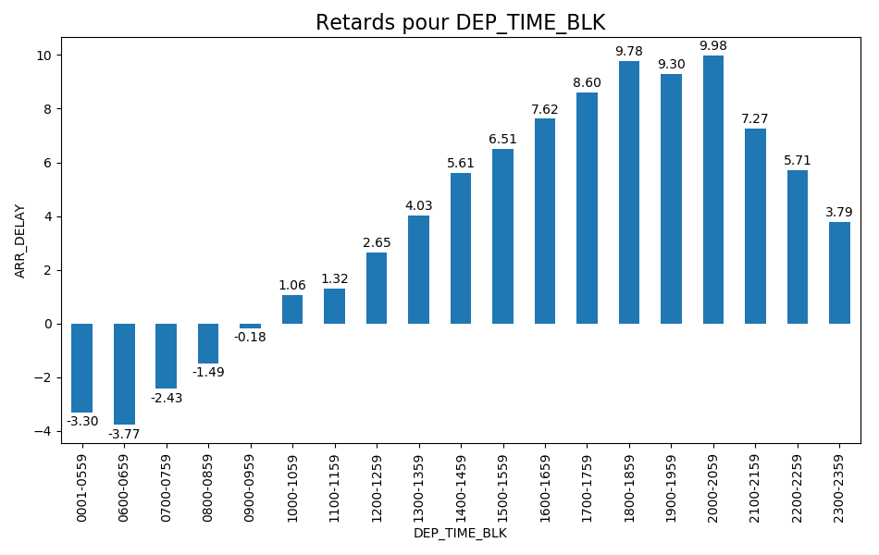
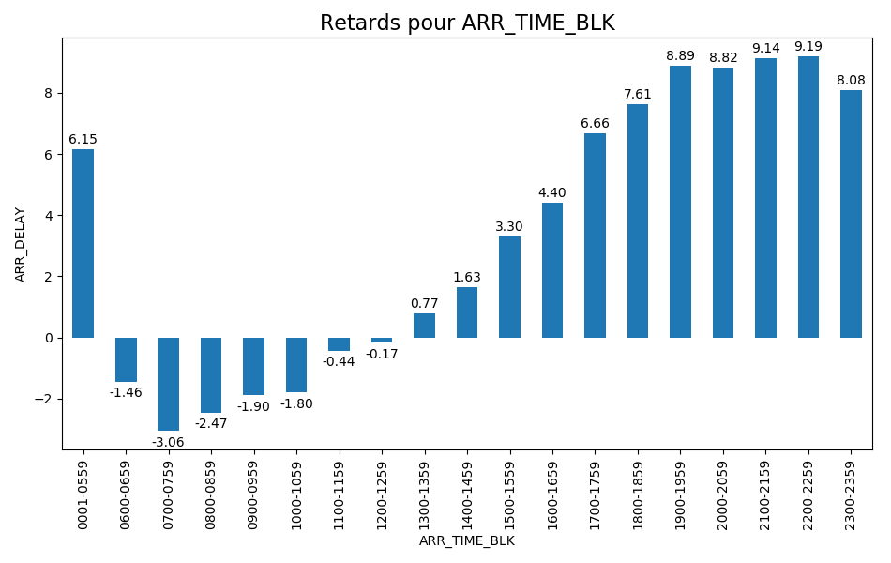
Exploration des données

Slide 14
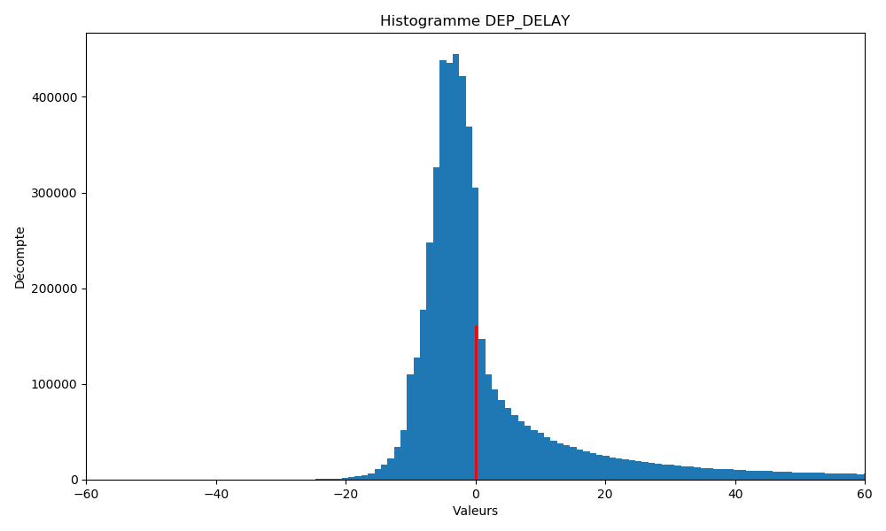
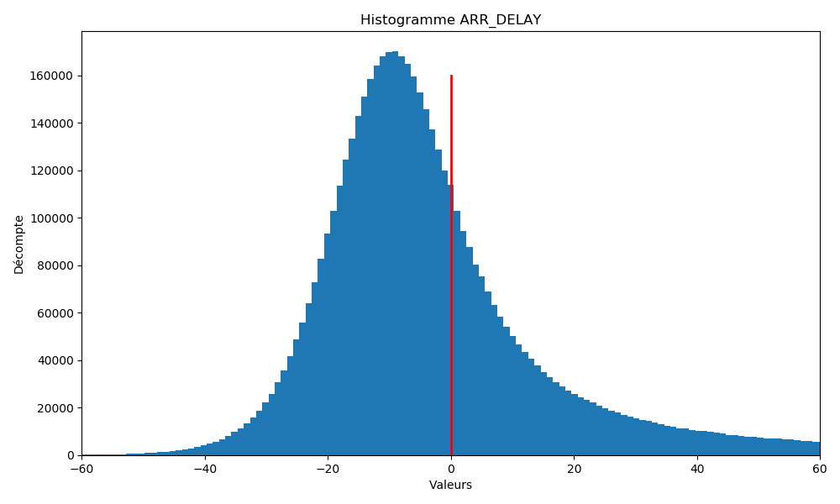
Exploration des données
Les retards, qu’ils soient au départ ou à l’arrivée, sont repartis de manières uniformes.
On constate également une tendance bien marquée de départs et d’arrivées plus tôt que prévues.

Slide 15
Classification des retards
On analyse les différents retards par catégorie :
En avance (< 0 minute)
Léger (Entre 0 et 15 minutes)
Moyen (Entre 15 et 45 minutes)
Important ( > 45 minutes)

Slide 16
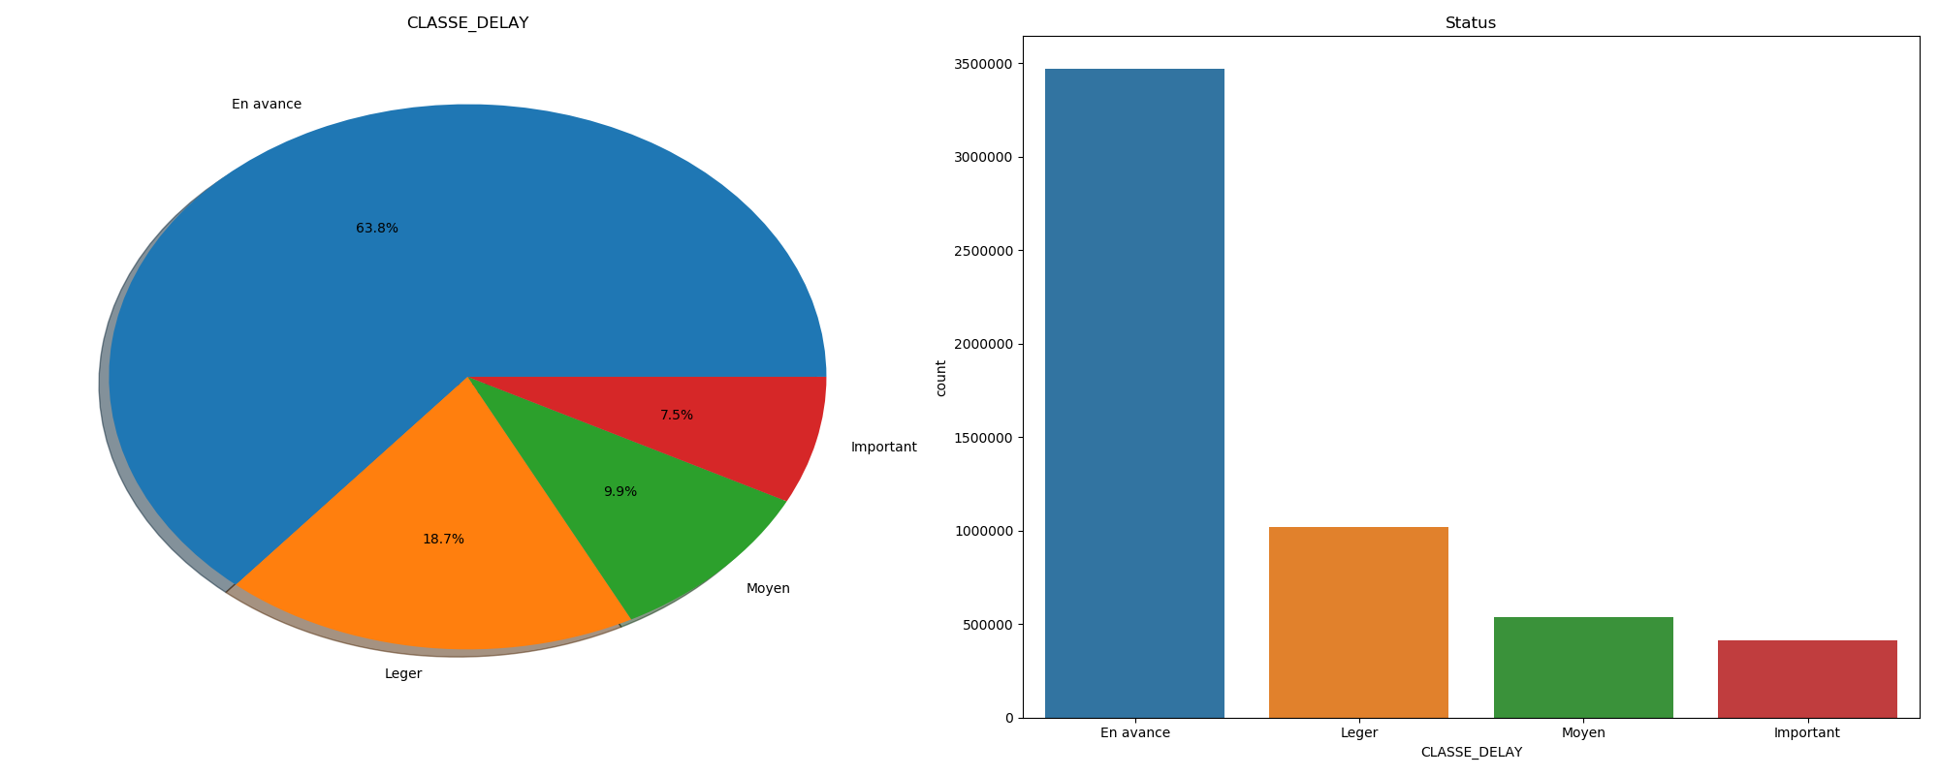
Classification des retards

Slide 17
Classification des retards
Le choix a été fait de tenter la prédiction des retards/avances prédictibles.
C’est-à-dire suivant les critères suivants :
Retard inférieur à 45 minutes.
Avance inférieure à 45 minutes.
De plus, les compagnies ont étés considérées indépendantes entre elles, et donc elles seront traitées comme telles avec des algorithmes séparés.

Slide 18
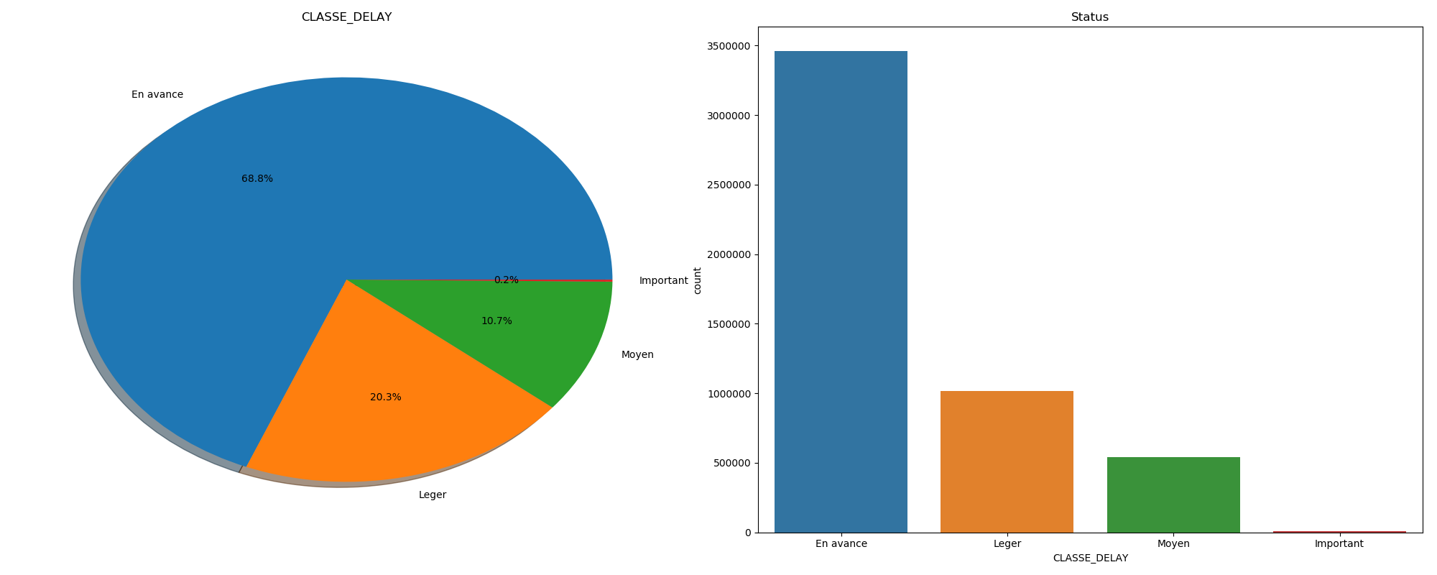
Classification des retards

Slide 19
différentes pistes de modélisation

Slide 20
Confrontation d’algorithmes
Dans un premier temps, cinq algorithmes sont confrontés sans optimisations particulières :
Ridge.
ElasticNet.
Lasso.
SGDRegressor.
RandomForestRegressor.
Dans un second temps, un ou plusieurs de ces algorithmes seront optimisés.

Slide 21
Ridge, LASSO et ELASTICNET
La régression ridge nous permet de réduire l'amplitude des coefficients d'une régression linéaire et d'éviter le sur-apprentissage.
La norme ℓ2 du vecteur de poids peut être utilisée comme terme de régularisation de la régression linéaire.
On peut aller plus loin et annuler certains coefficients. Pour cela on va utiliser le lasso. Le lasso utilise la norme ℓ1 du vecteur de poids comme régularisateur.
Les variables qui auront un coefficient égal à zéro ne feront plus partie du modèle, qui en sera simplifié d'autant (modèle parcimonieux).
Il s'agit donc d'une méthode de sélection de variables et de réduction de dimension supervisée : les variables qui ne sont pas nécessaires à la prédiction de l'étiquette sont éliminées ou réduites.
Notes:
La régularisation de Tykhonov est un cas particulier de régularisation, dans lequel on utilise pour régulariser la régression linéaire le carré de la norme du vecteur de poids β.
Plus précisément, il s'agit de la norme ℓ2, ou norme euclidienne,
Pour arriver à cela, il suffit de remplacer le terme de régularisation de la régression ridge, autrement dit la norme ℓ2 de β , par la norme ℓ1 de ce vecteur, c'est-à-dire :

Slide 22
Ridge, LASSO et ELASTICNET
La méthode elasticnet combine les deux termes de régularisation en un.
L'elasticnet combine les normes ℓ1 et ℓ2 pour obtenir une solution moins parcimonieuse que le lasso et dans laquelle toutes les variables corrélées pertinentes pour la prédiction de l'étiquette sont sélectionnées et reçoivent un poids identique.
La force de régularisation définit la « quantité de régularisation » appliquée (moins nous régularisons, plus nous laissons le modèle s'adapter aux données).
Il s’agit du ratio entre ℓ1 et ℓ2 (pour 0, cela sera ℓ2, pour 1, ℓ1).

Slide 23
RANDOM FOREST REGRESSOR
Cet algorithme appartient à la famille des agrégations de modèles.
Le principe est de faire la moyenne des prévisions de plusieurs modèles indépendants pour réduire la variance et donc l’erreur de prévision.
Pour construire ces différents modèles, on sélectionne plusieurs échantillons (tirages avec remises).
Les forêts aléatoires ajoutent de l’aléa au niveau des variables.
Pour chaque arbre on sélectionne un échantillon d’individus et à chaque étape, la construction d’un nœud de l’arbre se fait sur un sous-ensemble de variables tirées aléatoirement.
On se retrouve donc avec plusieurs arbres et donc des prédictions différentes.
Pour obtenir la valeur finale, dans le cas d’une régression, on fait la moyenne des valeurs prédites.

Slide 24
SGD Regressor
L'algorithme du gradient stochastique est une méthode de descente de gradient (itérative) utilisée pour la minimisation d'une fonction objectif.
Le principe est de construire une séquence de modèles de sorte que chaque étape et chaque modèle ajoutés à la combinaison, apparaisse comme un pas vers une meilleure solution.
Ce pas est franchi dans la direction du gradient de la fonction perte, afin d’améliorer les propriétés de convergence.

Slide 25
SGD Regressor
Le SGD Regressor inclue un sous-échantillonnage aléatoire à chaque étape afin de construire comme en bagging (moyenne des prévisions de plusieurs modèles indépendants) une séquence de prédicteurs plus indépendants.
Ce taux de sous-échantillonnage est un paramètre à optimiser.
Une autre proposition consiste à ajouter un coefficient η de rétrécissement. Compris entre 0 et 1, celui-ci pénalise l’ajout d’un nouveau modèle dans l’agrégation et ralentit la convergence.
Le SGD est adapté pour les problèmes avec plus de 10^5 exemples d'apprentissage.

Slide 26
CRITERE D'évaluation
Evaluation suivant le RMSE
Le carré moyen des erreurs (MSE pour Mean Square Error) est la moyenne arithmétique des carrés des écarts entre les prévisions et les observations.
C’est la valeur à minimiser dans le cadre d’une régression. Cette moyenne est la variance résiduelle.
Si l'on compare deux estimateurs, le meilleur est celui qui présente le MSE le plus faible.
Afin de revenir à l’unité de départ, on en calcule la racine carrée, et donc le RMSE.
Explications des RMSE
Le RMSE que nous allons retrouver dans nos calculs représente donc la moyenne des écarts entre les vrais retards constatés et les retards calculés.

Slide 27
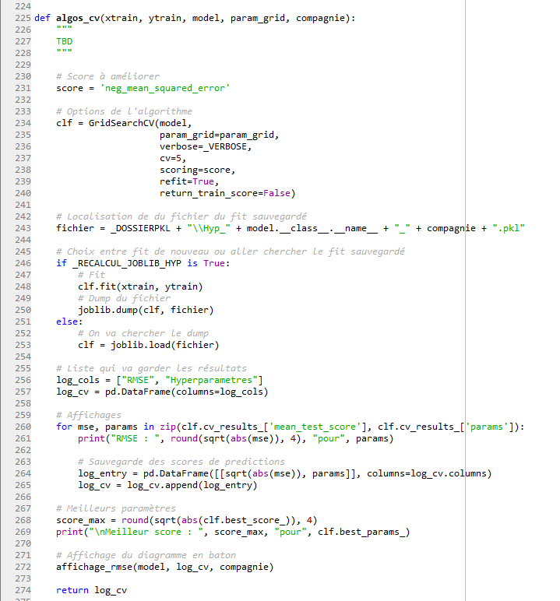
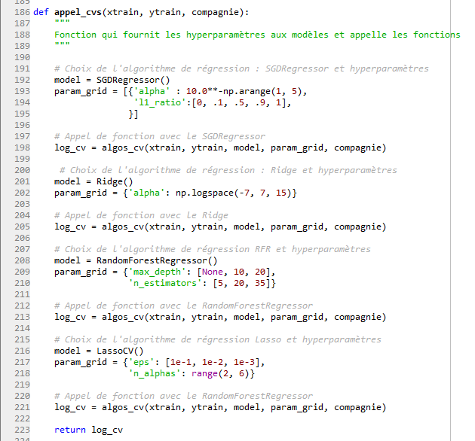
VUE DE l’aLGORITHME
La fonction permet de faire passer tous les algorithmes de manière successive.
De plus, on peut sauvegarder les « fit » grâce aux dumps de joblib.

Slide 28
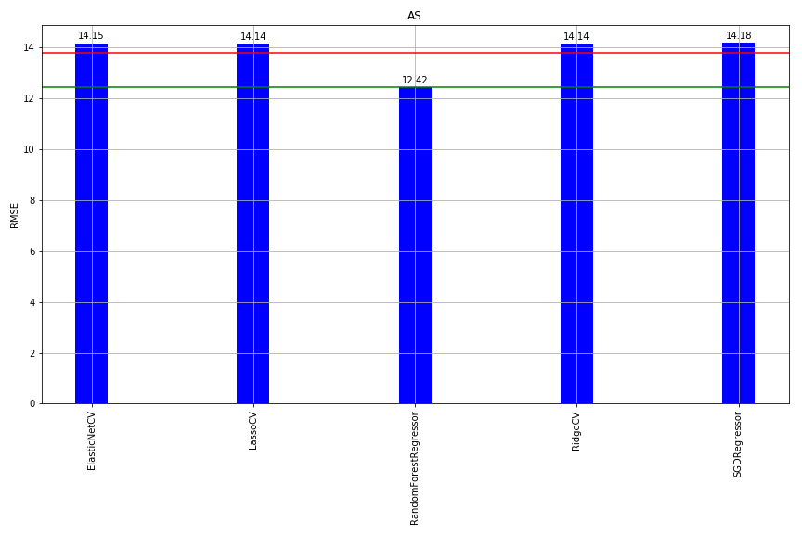

Différents Résultats
Les résultats pour les compagnies AS et F9.
SGD Regressor : 14.18 min
SGD Regressor : 16.59 min

Slide 29
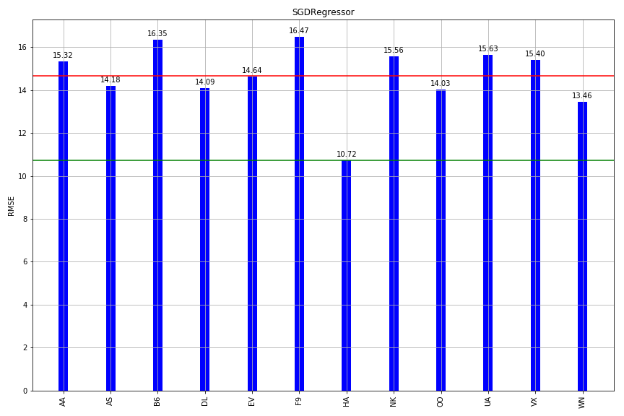
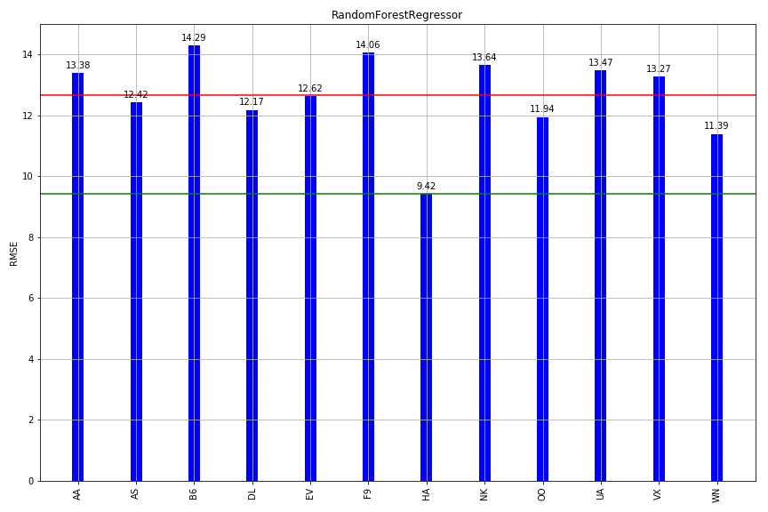
Différents Résultats

Slide 30
OPTIMISATION
Après avoir eu des premiers résultats, il va être important d’essayer de les améliorer.
Pour les deux algorithmes qui sont conservés, nous allons mesurer les performances suivant une évaluation rigoureuse des performances de la régression, avec une optimisation des (hyper)paramètres à l’aide d’une validation croisée.

Slide 31
GRIDSEARCH
C’est une recherche exhaustive sur des valeurs de paramètres spécifiées pour un estimateur.
Il ne faut jamais évaluer un modèle sur des points qui ont été utilisés pour l’entraîner.
On sépare donc les données entre un jeu d’entraînement, sur lequel on apprend le modèle, et un jeu de test, sur lequel on l’évalue.
Pour utiliser l’intégralité de nos données pour entraîner et pour tester, et pour éviter un biais potentiel lié au fait de faire une évaluation unique, on préfère faire une validation croisée.
Les paramètres de l'estimateur utilisés pour appliquer ces méthodes sont optimisés par une recherche de grille de manière croisée sur une grille de paramètres.

Slide 32
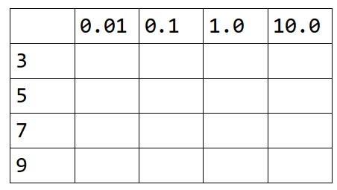
Hyperparamètres
A propos des hyperparamètres
C’est un principe qui vient des recherches sur grille (ou grid search).
Dans ce cas, on crée une grille d’hyperparamètres, contenant plusieurs valeurs possibles pour chacun d’entre eux, que l’on explore pour tester toutes les combinaisons possibles.
Les hyperparamètres sont des donc paramètres de l’algorithme d’apprentissage qui va nous permettre de déterminer le modèle.

Slide 33
Hyperparamètres du SGD REGRESSOR
Certains paramètres sont plus importants que d’autres :
l1_ratio
Il s’agit du ratio entre ℓ1 et ℓ2 (pour 0, cela sera ℓ2, pour 1, ℓ1).
Valeurs : [0, 0.1, 0.5, 0.9, 1]
alpha
Constante qui multiplie le terme de régularisation.
Valeurs : [0.1, 0.01, 0.001, 0.0001]

Slide 34
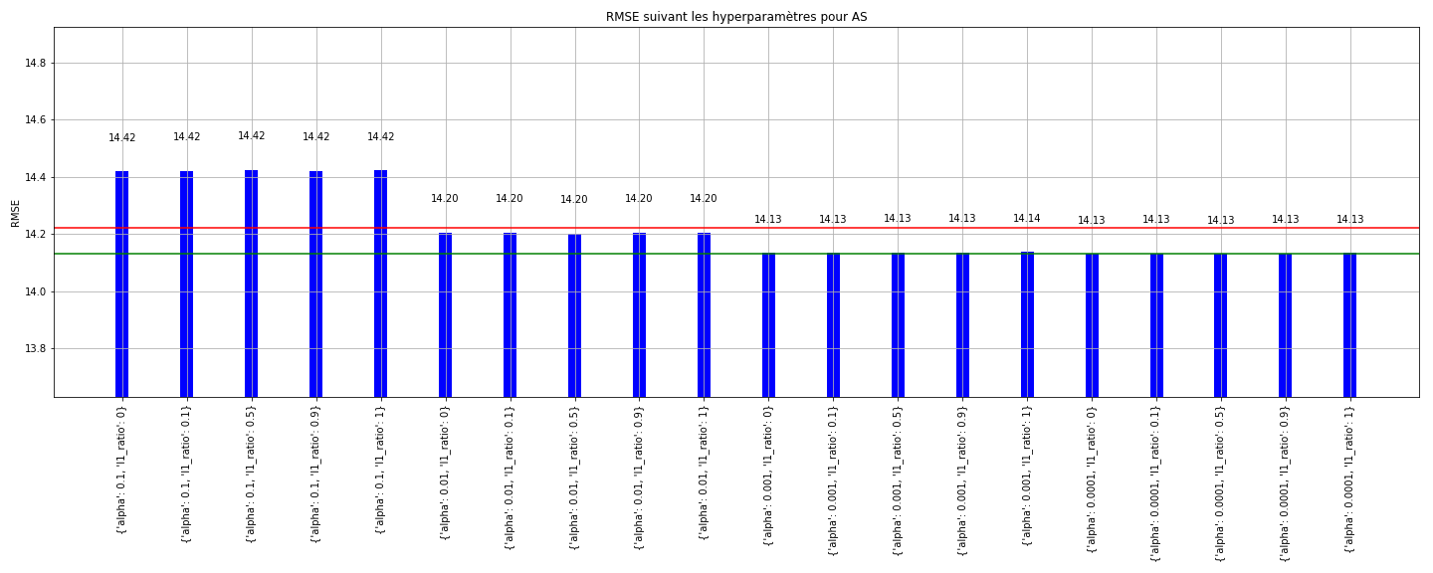
Différents résultats pour le SGD Regressor
Résultat pour la compagnie AS
SGD Regressor : 14.18 min
SGD Regressor : 14.13 min

Slide 35
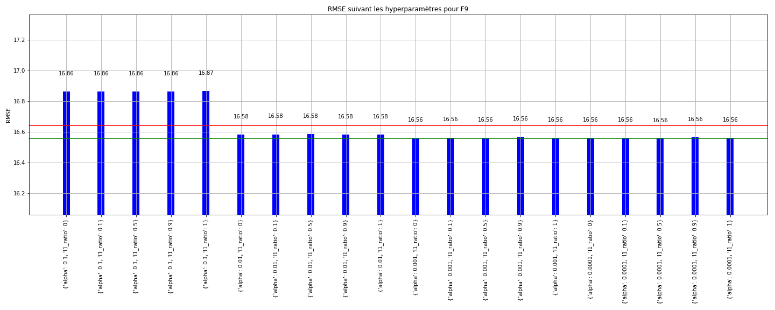
Différents résultats pour le SGD Regressor
Résultat pour la compagnie F9
SGD Regressor : 16.59 min
SGD Regressor : 16.56 min

Slide 36
CONCLUSION
Dans l’ensemble, on note une légère amélioration des prédictions pour l’ensemble des compagnies.
Cela peut être du au fait que les paramètres couverts par la recherche ne sont pas les bons.
Pour aller plus loin, on peut balayer beaucoup plus d’hyperparamètres, mais cela prendra un temps beaucoup plus long.

Slide 37
modèle final sélectionné, performances et améliorations effectuées

Slide 38
Modèle final sélectionné
Modèle retenu
SGDRegressor
Plus rapide.
Plus adapté à être sur pythonanywhere pour l’API.
Résultats similaires avec les autres algorithmes.
Paramètres
alpha = 0,0001
l1_ratio = 0,5

Slide 39
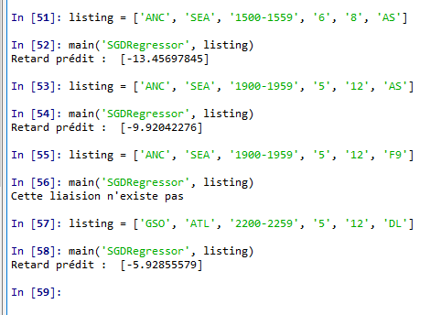
Modèle final sélectionné
Quelques tests :
Valeurs réelles :
[52] : - 5 minutes
[54] : -11 minutes
[56] : SO
[58] : -3 minutes

Slide 40
Améliorations effectuées
Améliorations réalisées :
Prévisions des retards prévisibles uniquement.
Avant : RMSE de 50 minutes.
Après : RMSE de 30 minutes.
Séparation suivant les compagnies, avec des algorithmes pour chacune.
Avant : RMSE de 30 minutes.
Après : RMSE de 17 minutes.
Optimisations grâce au Gridsearch.
Légères améliorations du RMSE.

Slide 41
Pour aller plus loin
Inclure d’autres années dans les données d’entrée.
Tester plus d’hyperparamètres.
Continuer la recherche de meilleurs valeurs pour les hyperparamètres.
Avoir la possibilité d’avoir un hébergement plus important dans le cloud afin de pouvoir stocker les dumps des fits plus imposant pour l’algorithme qui marche mieux.

Slide 42
API

Slide 43
API
http://pfroide.pythonanywhere.com/prediction/ ANC_SEA_1500-1559_6_8_AA
Entrée des données en tant que chaine de caractères, séparés par _ :
ANC Ville de départ
SEA Ville d’arrivée
1500-1559 Créneau horaire de départ prévu
6 Jour de la semaine (1=lundi, 7=dimanche)
8 Mois de l’année
AA Compagnie aérienne

Slide 44

API
Le résultat en ligne.

Slide 45
MERCI Pour votre attention

